Slide 1
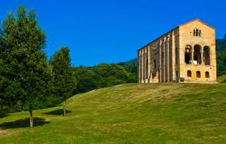
Catálogo
Oviquea
“I.E.S La Eria”

Slide 2
Índice
Fabada
Chorizo Avestruz, Ciervo, Jabalí , Toro
Paté De Erizos De Mar, Cabracho, Centollo
Pack De 3 Patés
Queso Afuega`l Pitu Rojo, Blanco
Queso 4 En 1
Anchoas, Sardinillas, Algas, Bígaros, Mejillones, Pulpo
Dulce 3 Frutas, Dulce De Manzana
Mermelada, Miel
Lenguas Y Rosquillas De Las Monjas
Pastas De Arriondas, Suspiros
Casadiellas, Carajitos, Moscovitas
Pág. 1
Págs. 2, 3, 4 Y 5
Págs. 6, 7 Y 8
Pág. 9
Págs. 10 Y 11
Pág. 12
Págs. 13, 14, 15, 16, 17 Y 18
Págs. 19 Y 20
Págs. 21 Y 22
Págs. 23 Y 24
Págs. 25 Y 26
Págs. 27, 28 Y 29

Slide 3
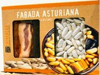
Fabada Asturiana
Es una selección de fabas de la región en formato seco, limpio y enteras listas para guisar acompañadas de la proporción adecuada del compango son los ingredientes imprescindibles para la elaboración de la fabada asturiana.
El estuche incluye: fabas, tocino, lacón, chorizo y morcilla, y la receta de la auténtica Fabada Asturiana.
9€

Slide 4
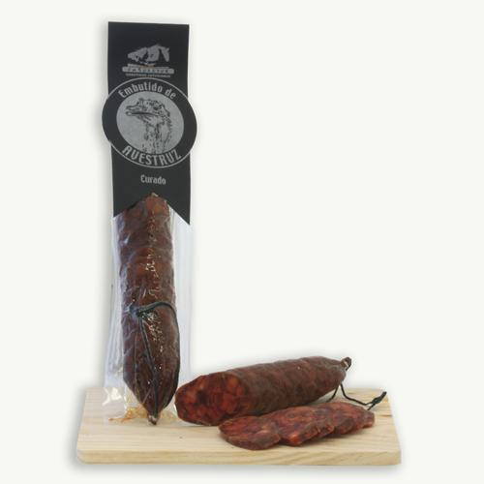
Chorizo de Avestruz
Exótico chorizo elaborado a base de carnes de avestruz (50%), magro de cerdo, panceta de cerdo ibérico, sal y especias.
Se trata de un chorizo de 200gr curado en ambientes naturales para provocar una lenta y gradual reducción de la humedad.
3,20€

Slide 5
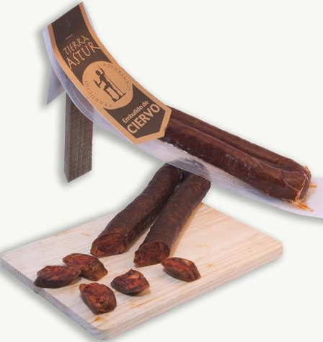
Chorizo de Ciervo
Chorizo de Ciervo "Tierra Astur" (300 Grs.), excelente embutido curado, de olor característico y color rojizo oscuro, con un grado de curación adecuado.
El chorizo de ciervo tiene un mínimo porcentaje de carne de cerdo y panceta para aportar un grado de jugosidad extra al embutido ya que la carne de ciervo es magra.
4,10€

Slide 6
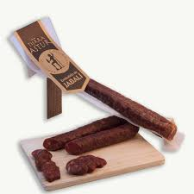
Chorizo de Jabalí
El Chorizo de Jabalí "Tierra Astur" se presenta envasado al vacío, con un peso aproximado de 300 grs. Fabricado en exclusiva para "Tierra Astur", se elabora a partir de jabalíes cazados en los bosques de Asturias, donde se caracterizan por su abundancia.
4,10€

Slide 7
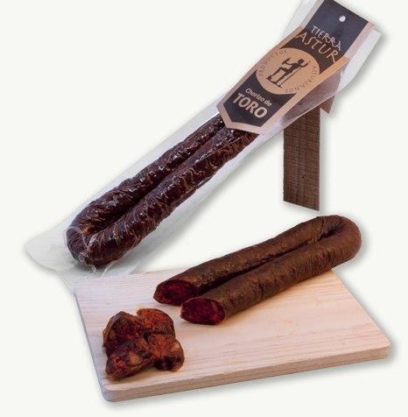
Chorizo de Toro
Excelente Chorizo de Toro "Tierra Astur" (300 Grs.) elaborado con carne de toro de la más alta calidad, de olor característico y color rojizo oscuro. Se elabora a partir de magro de toro, magro de cerdo, panceta de cerdo ibérico, pimentón, ajo, perejil, sal y especias.
4,10€

Slide 8
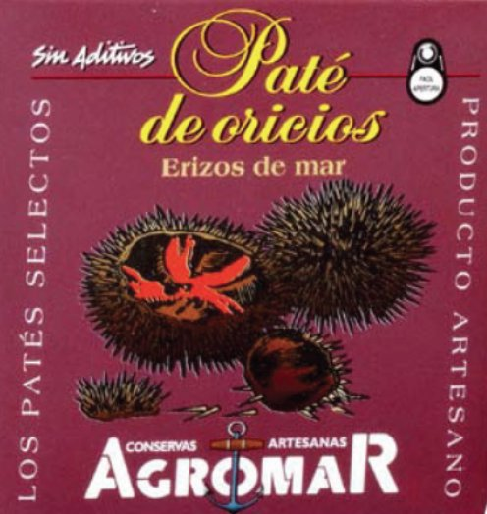
Paté de Erizos de Mar
Es una de las conservas mas apreciadas, por el excelente sabor de los erizos del mar Cantábrico. Un placer gastronómico elaborado de forma artesanal, y cuya presentación en delicioso paté y su fina textura de dan una gran aceptación al todos los paladares.
Ingredientes: Huevas de erizo de mar (50%), merluza, margarina vegetal, leche, huevos y sal.
3,10€

Slide 9
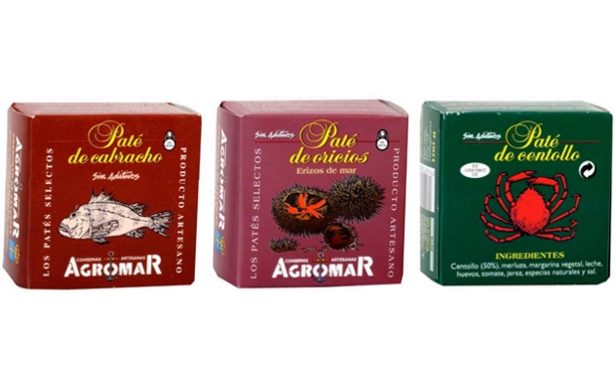
Paté de Cabracho
Paté selecto de pescado, elaborado de forma artesanal. Sin aditivos.
Ingredientes: Cabracho (40%), merluza, tomate, mantequilla, leche, huevos, jerez, especias naturales y sal.
3,10€

Slide 10
Paté de Centollo
El paté de centollo Agromar está elaborado artesanalmente y sin aditivos. Con un sabor exquisito a centollo del Mar Cantábrico. Ingredientes: Centollo (50%), merluza, mantequilla, leche, huevos, tomate, jerez, especias naturales y sal.
3,10€

Slide 11
Patés
Pack de 3 unidades de paté.
Paté de cabracho, erizos de mar y centollo.
8,15€

Slide 12
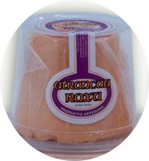
Queso Afuega`l Pitu Rojo
De corte no muy limpio y un tanto granuloso, con corteza casi inexistente y textura arenosa, se caracteriza por su firme y compacta consistencia. Presenta sabores primarios, predominando el pimentón, que le confiere un toque picante. Elaborado con leche pasteurizada de vaca, fermentos lácticos, sal, cuajo animal y pimentón, que hace que tenga un corte rojo-anaranjado con puntos blanquecinos. Está amparado por la Denominación de Origen Protegida (D.O.P.)
4,80€

Slide 13
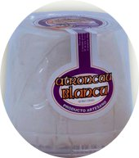
Queso Afuega`l Pitu Blanco
De corte no muy limpio y un tanto granuloso, con corteza casi inexistente y textura arenosa, se caracteriza por su firme y compacta consistencia, y presentar sabores primarios. Elaborado con leche pasteurizada de vaca, fermentos lácticos, sal y cuajo animal. Puede tener moho en su corteza, ya que el mismo forma parte de su proceso natural de maduración, y no lleva ningún tratamiento químico anti moho. Está amparado por la Denominación de Origen Protegida (D.O.P.)
4,80€
11

Slide 14

Queso “El 4 en 1”
Cuatro quesos en uno, según se mire. Desde Tineo nos llega este atractivo pack quesero que reúne cuatro variedades de quesos listas para ser degustadas. Un queso semicurado de vaca, un queso ahumado de vaca, un queso semicurado de cabra y un queso azul de vaca
5,80€

Slide 15
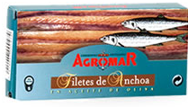
Filetes de anchoas en aceite de oliva
La anchoa del Cantábrico famosa por su calidad madura en nuestras bodegas entre 6 y 8 meses antes de pasar por las expertas manos de nuestras trabajadoras que dispondrán su presentación en filetes.
2€

Slide 16
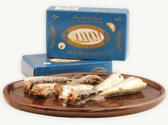
Sardinillas en aceite de oliva
Elaboradas artesanalmente, ideales para su consumo como aperitivo, solas o con cebolleta. Sardinillas en Aceite de Oliva "Isla del Carmen" se presentan en lata estuchada de 90 Grs. con abre fácil.
2,25€

Slide 17
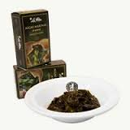
Algas Wakame natural
Las Algas Wakame al Natural "La Polar" se presentan en un cuidado embalaje en cuyo interior se encuentra un envase de abre fácil, de algas marinas al natural. La cantidad de algas marinas es perfecta para la elaboración de un revuelto o para incorporar este artículo a una salsa marina para acompañar un plato de pasta o cualquiera de los pescados del mar Cantábrico.
3€

Slide 18
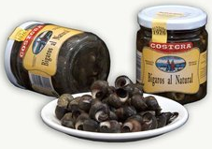
Bígaros al natural
Excelentes bígaros al natural, envasados en agua y sal, ideales como tapa o aperitivo . los bígaros al natural "costera" se presentan envasados al vacío en tarro de cristal de. Conservas asturianas, conservas marinas del cantábrico.
4€

Slide 19
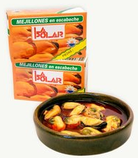
Mejillones
Los Mejillones en Escabeche "La Polar" son escabechados en frío y se recomienda su consumo quince o veinte minutos después de abrir la lata abre fácil que los conserva garantizando así que en su degustación se aprecien todos los aromas y matices del mejillón en escabeche. Se presenta en lata conserva con un peso neto de 120 gramos.
2,50€

Slide 20
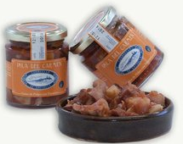
Pulpo con patatas
Exquisita elaboración de pulpo con patatas , siguiendo como patrón para su elaboración el tradicional guiso gijonés del mismo nombre. El Pulpo con Patatas "Isla del Carmen" se presenta envasado al vacío en tarro de cristal de 240 grs.
3,25€

Slide 21
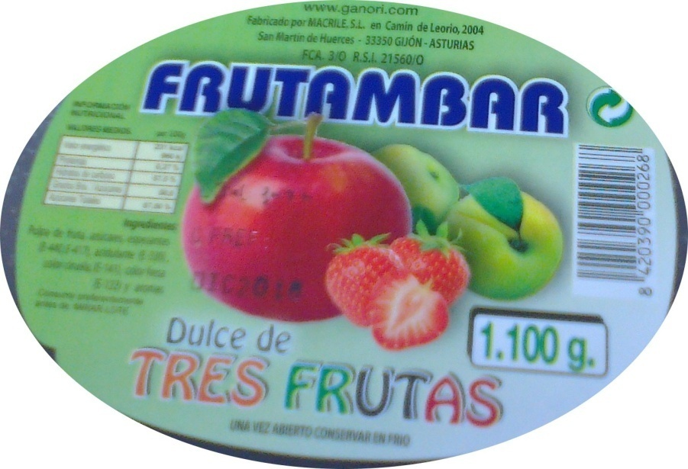
Dulce de 3 Frutas
3,50€
Dulce de tres frutas típico de Asturias, perfecto para acompañar cualquier variedad de queso.

Slide 22
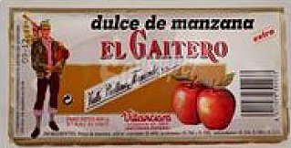
Dulce de Manzana
Delicioso dulce de color ámbar envasado en caliente, es un dulce artesano, de corte limpio y sin ningún tipo de tropiezo. Ideal para acompañar con quesos curados y frescos.
Ingredientes: Pulpa de manzana, azúcar, espesante, acidulantes y antioxidantes.
2,20€

Slide 23
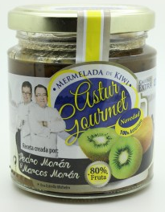
Mermelada
Receta creada por Pedro y Marcos Morán, chefs del prestigioso restaurante asturiano Casa Gerardo. Contiene un 80% de fruta. 100% ASTURIANO.
Ingredientes: Kiwi, azúcar y limón.
2,20€

Slide 24
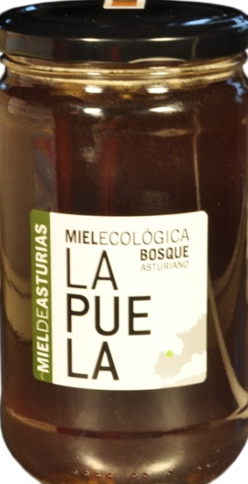
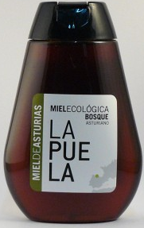
Miel
Sus características son color ámbar ámbar oscuro. Aroma floral, intenso y medianamente persistente, con un claro componente amaderado. Gusto dulce con notas saladas y cierto componente amargo. La marca La Puela proviene del nombre tradicional del pueblo de los propietarios, situado en Pola de Allande. Se elabora Miel La Puela a partir de su recolección en sus propias colmenas, situadas en los mismos bosques de Allande, en el Occidente de Asturias.
4,30€ / 7,30€

Slide 25
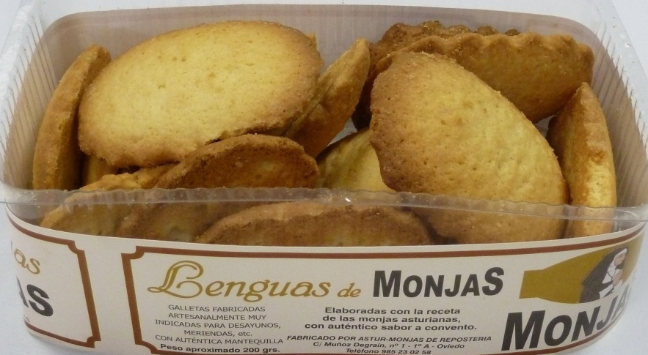
Lenguas de las Monjas
Las Lenguas de las Monjas están elaboradas conforme a una receta tradicional de los conventos asturianos. Como todas sus galletas son artesanas, tradicionales y sanas, porque no llevan ni conservantes ni colorantes y están fabricadas con ingredientes totalmente naturales.
Ingredientes: Harina de trigo, Azúcar, Mantequilla y Huevos.
2€

Slide 26
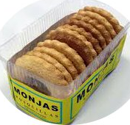
Rosquillas de las Monjas
Las Rosquillas de las Monjas están elaboradas conforme a una receta tradicional de los conventos asturianos. Como todas sus galletas son artesanas, tradicionales y sanas, porque no llevan ni conservantes ni colorantes y están fabricadas con ingredientes totalmente naturales.
Ingredientes: Harina de Trigo, Azúcar, Aceite de Girasol, Huevos, Bicarbonato y Esencia natural de Limón.
2€

Slide 27
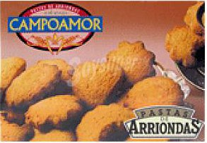
Pasta De Arriondas
PASTAS ARTESANAS.
INGREDIENTES :HARINA DE TRIGO, AZÚCAR y GRASA VEGETAL.
3€

Slide 28

Suspiros “La Triunfante De Grao”
Deliciosas y suaves pastas artesanas, hechas totalmente a mano con huevos, mantequilla, azúcar y harina de trigo como manda la tradición.
2,20€

Slide 29
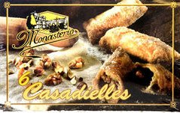
Casadielles
Dulce típico de Asturias de hojaldre y relleno de nueces y miel, los ingredientes pueden variar según la receta.
3,70€

Slide 30
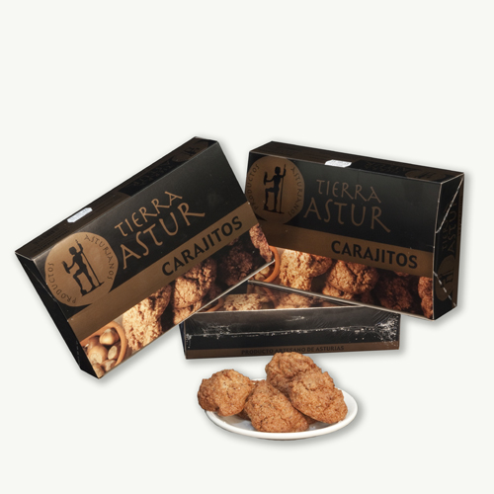
Carajitos Asturianos
3,20€
Es uno de los dulces más populares de la repostería comercial asturiana, compuesto por avellanas, miel, azúcar y huevo exclusivamente.

Slide 31
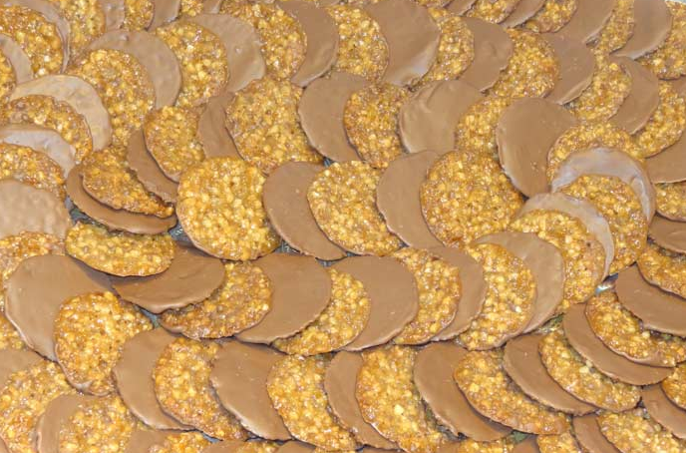
Moscovitas
6€ / 500gr
3€ 1/4k
12€ / K
Finas pastas de almendra y nata, bañadas con una cobertura de chocolate. Desde hace más de 80 años las Moscovitas se vienen elaborando una a una de manera totalmente artesana y utilizando en su composición únicamente materias primas 100% naturales.

Slide 32

IVA incluido en todos los productos.
El transporte corre a cargo del comprador.
Dirección de correo electronico:coopovi4C@gmail.com
Muchas gracias por todo un cordial saludo por parte de Oviquea.

